Slide 1

Institutsioonide usaldusväärsus
II kvartal 2025
Siseministeerium

Slide 2
Metoodika
Tulemuste omandiõigus: kuulub Turu-uuringuta AS-ile
Üldkogum: 18+ aastane Eesti elanikkond (Eesti Statistikaameti 01.01.2024 seisuga 1 106 808 inimest)
Küsitlusmeetod: telefoni-intervjuud ja Turu-uuringute AS veebipaneel 50%:50% (Omnibuss)
Valimi koostamine: mudel on koostatud Eesti Statistikaameti rahvastikustatistika andmebaasi alusel soo, rahvuse ja vanuse, piirkonna ja asulatüübi järgi
Kaalumine: tulemused kaalutakse üldkogumile vastavaks eelnimetatud lõigetes
Valimiviga: 1000 vastaja puhul ±3,1%, väiksemate gruppide vaatlemisel võib viga olla suurem
Küsitlusperiood: 2.–7.05.2025
Planeeritud ja tegelik valim: 1000 ja 1008
Esitatav küsimus ja vastusevariandid: “Mil määral Te usaldate järgmisi institutsioone?” täielikult usaldate / pigem usaldate / pigem ei usalda / üldse ei usalda / ei oska öelda

Slide 3
Institutsioonide usaldusväärsus
Kokkuvõte
Usaldust hinnati 28 institutsioonil.
Institutsioonide keskmine usaldus kokku oli 64%.
Läbi aastate usaldatakse kõige enam Päästeametit ja Häirekeskust (usaldajaid üle 90%), millele tavapäraselt järgnevad Politsei- ja Piirivalveamet ning Maksu- ja Tolliamet. Madala usaldusväärsuse poolest paistavad endiselt silma Riigikogu, peaminister ja valitsus (mitteusaldajaid rohkem kui usaldajaid).
Usaldussaldo – usaldajate (täielikult + pigem) osakaalust lahutatud mitteusaldajate (pigem mitte + üldse mitte) osakaalu põhjal koostatud institutsioonide pingerida erineb veidi sellest pingereast, mis on koostatud ainult usaldusnäitajate põhjal.
Mitteusaldajate osakaaluga arvestamine parandab pingereas enim Patendiameti ja Vanglateenistuse, samuti Eesti Keele Instituudi ja Maa-ameti positsiooni. Saldo muudab mitme koha võrra madalamaks eelkõige presidendi, NATO ja ERR, aga ka Sotsiaalkindlustusameti positsiooni.
Võrreldes eelmise poolaastaga on keskmine usaldus institutsioonide vastu pisut vähenenud (-0,2%). Statistilise vea piiri ületab kasvanud usaldus 3 institutsiooni, kõige enam Tarbijakaitse ja Tehnilise Järelevalve Ameti puhul. Usaldus on langenud 12 institutsioonil, neist 7-l statistiliselt oluliselt – kõige enam peaministri ja NATO puhul.
Võrreldes sama perioodiga aasta tagasi on muutus keskmises usalduses -3,7%. Välja arvatud Eesti Pank, on teatud usalduse langus täheldatav kõigi vaadeldud institutsioonide puhul. Statistiliselt usaldusväärseks saab langust usalduses pidada 15 institutsiooni, kõige enam presidendi, Eesti eraringhäälingu ja NATO puhul.

Slide 4
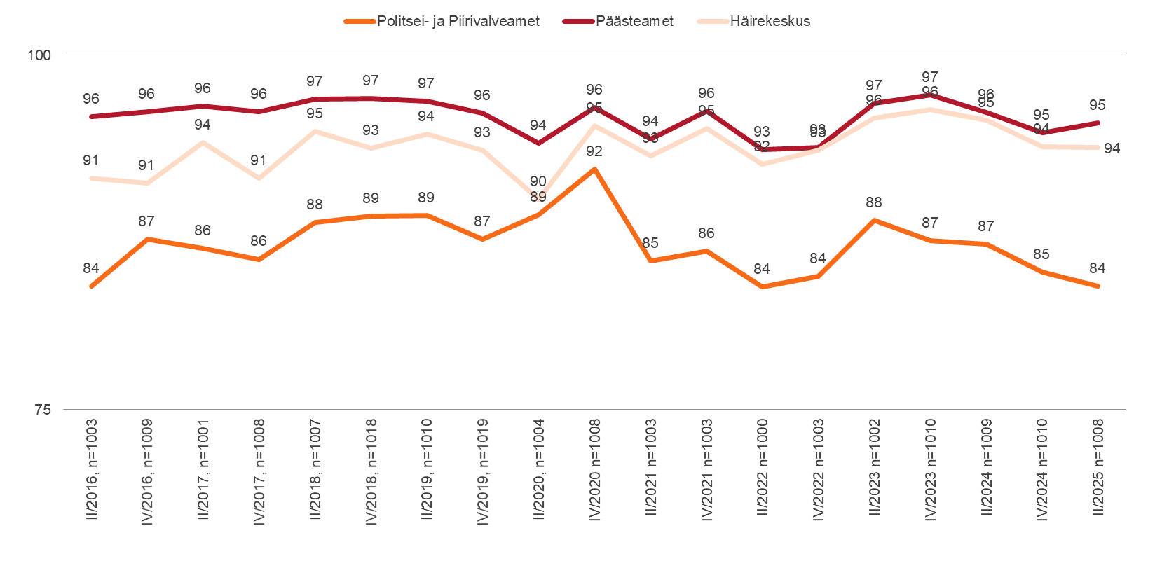
Institutsioonide usaldusväärsus
Päästeameti, Häirekeskuse ning Politsei- ja piirivalveameti usalduse (täielikult + pigem usaldab) muutus ajas, %

Slide 5
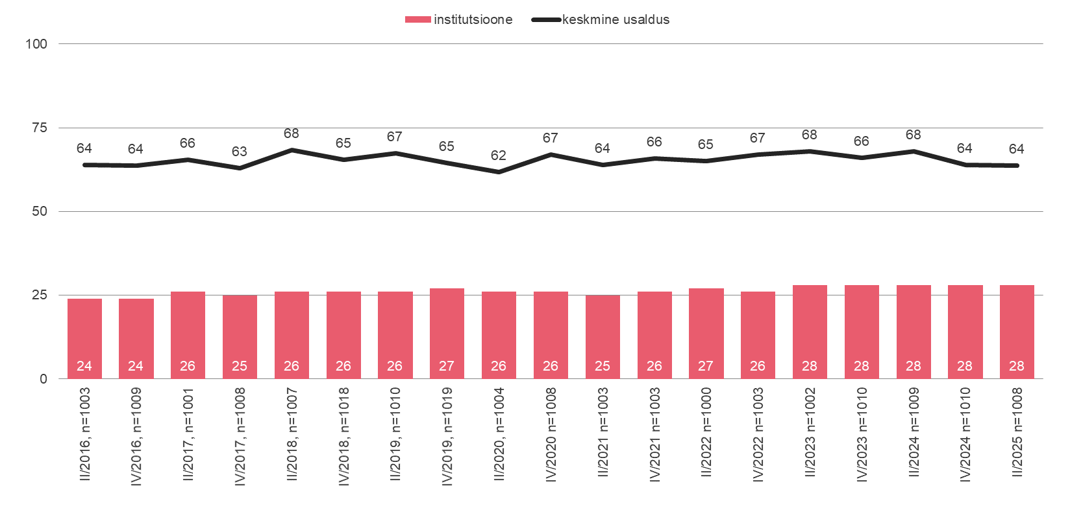
Institutsioonide usaldusväärsus
Keskmine usaldus kokku (täielikult + pigem usaldab)

Slide 6
Päästeameti usaldusväärsus
Kokkuvõte
Päästeameti usaldusnäitajad on järgmised:
  usaldusväärseks pidajaid keskmiselt 95%, sh täiesti usaldusväärseks pidajaid 56%;
  usaldusväärseks pidajate osakaal on võrreldes eelmise poolaastaga kasvanud +0,7% (ei ole statistiliselt oluline tõus);
  usaldusväärsuse põhjal 28 institutsiooni seas endiselt 1. kohal, nagu kõigil vaadeldud perioodidel alates 2016. aastast;
  ebausaldusväärseks pidajaid 2%, sh üldse ei usalda 1%;
  ebausaldusväärseks pidajate osakaal ei ole võrreldes eelmise poolaastaga peaaegu muutunud (-0,8%, ei ole statistiliselt oluline);
  usaldussaldo (usaldajate ja mitteusaldajate vahe) 93%;
  ka usaldussaldo põhjal 28 institutsiooni seas 1. kohal, nagu varemgi.
Usaldus Päästeameti vastu on väga suur kõigis demograafilistes gruppides. Keskmisest pisut enam on see täheldatav:
  18–24 ja üle 64aastaste,
  alg- ja põhiharidusega,
  eestikeelsete,
  oskustööliste ja mittetöötavate,
  Lääne- ja Kesk-Eesti,
  maaelanike,
  suurema sissetulekuga (neto al.750 eurot pereliikme kohta) seas.
Päästeameti mitteusaldajaid on keskmisest pisut enam 25–34aastaste, mitte-eestlaste, suurte linnade ja Kirde-Eesti, madalama sissetulekuga elanike seas.

Slide 7
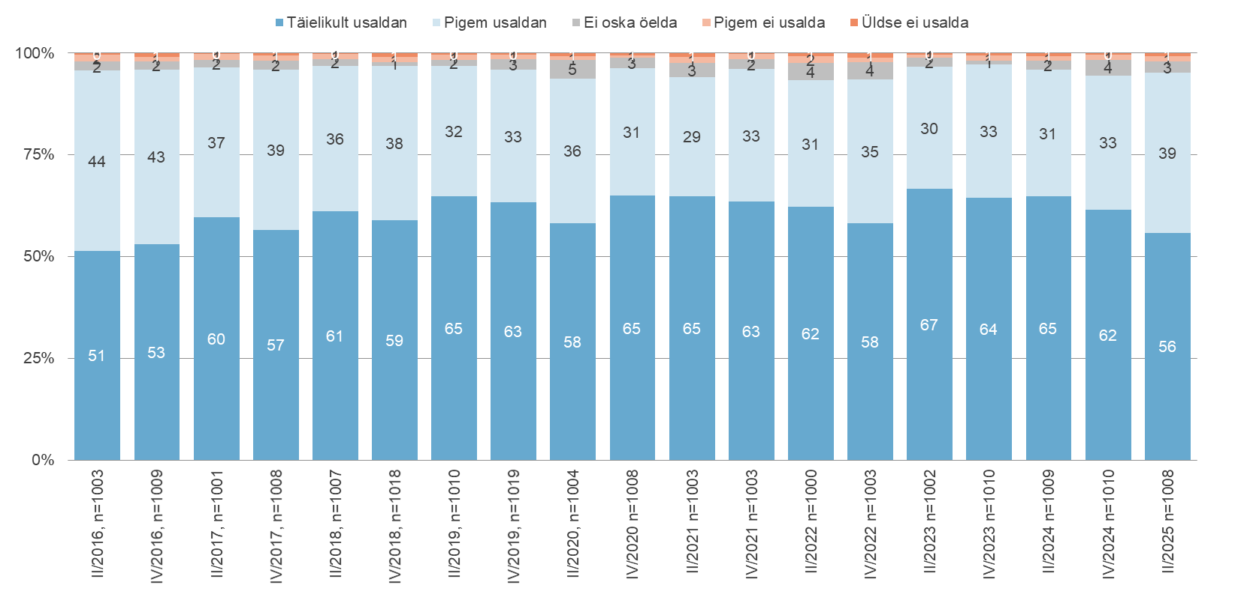
Päästeameti usaldusväärsus
Muutus ajas, %

Slide 8
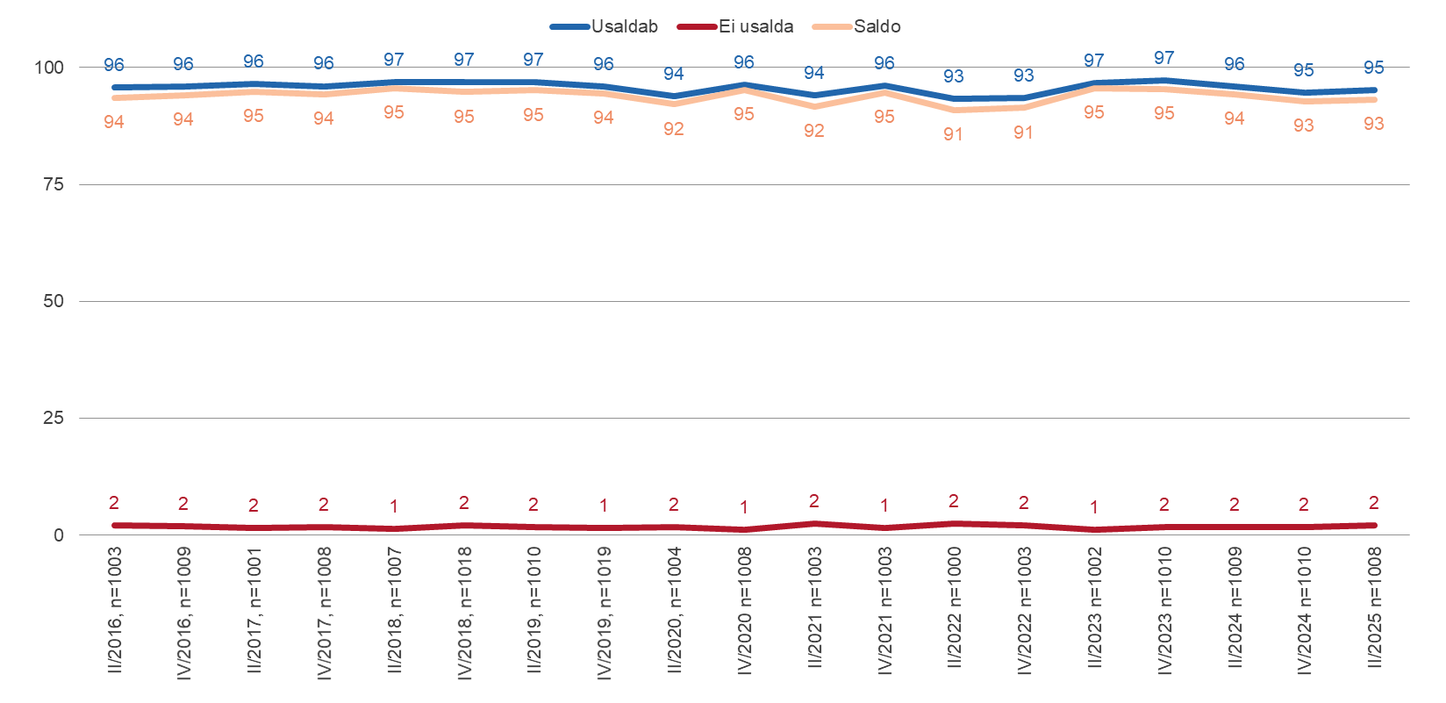
Päästeameti usaldusväärsus
Muutus ajas, %

Slide 9
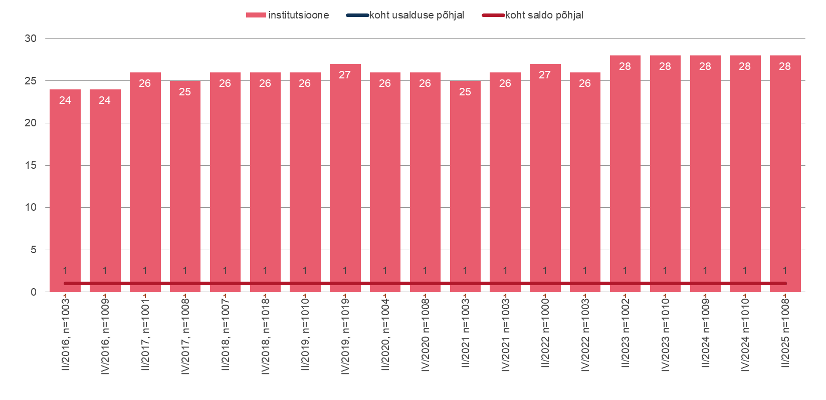
Päästeameti usaldusväärsus
Koha muutus ajas, %

Slide 10
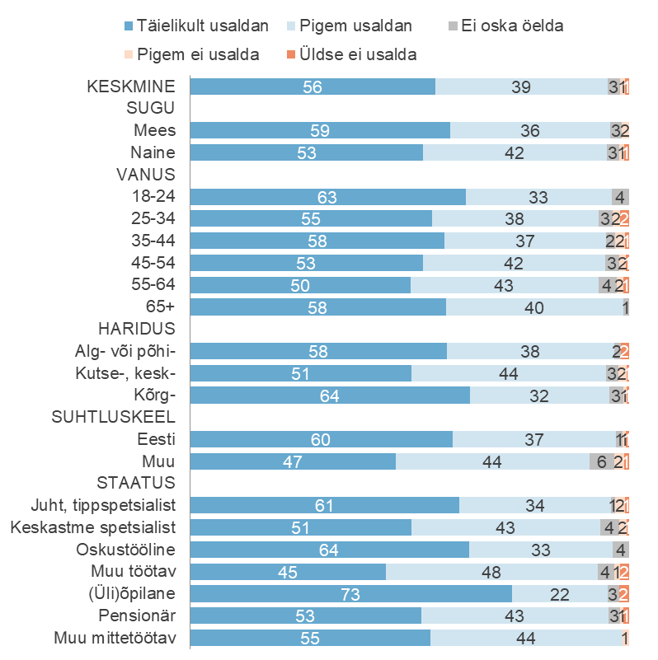
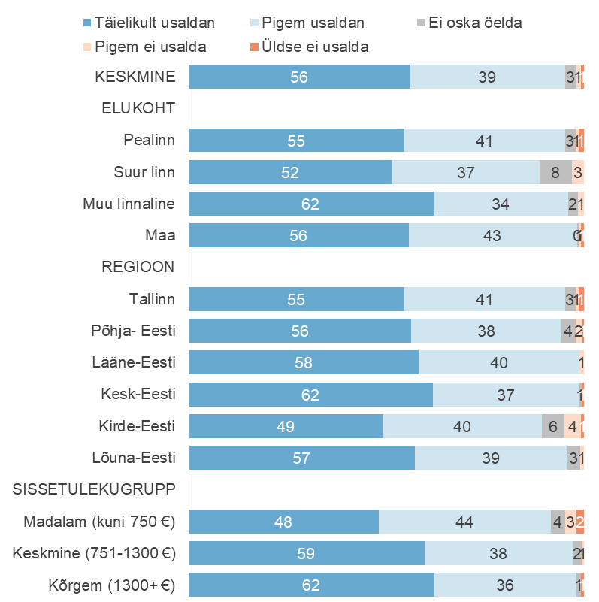
Päästeameti usaldusväärsus
Erinevate taustaandmete lõikes, %

Slide 11
Häirekeskuse usaldusväärsus
Kokkuvõte
Häirekeskuse usaldusnäitajad on järgmised:
  usaldusväärseks pidajaid keskmiselt 94%, sh täiesti usaldusväärseks pidajaid 55%;
  usaldusväärseks pidajate osakaal ei ole võrreldes eelmise poolaastaga muutunud, võrreldes möödunud aasta II kvartaliga on langenud -1,9% (ei ole statistiliselt oluline muutus);
  usaldusväärsuse põhjal 28 institutsiooni seas 2. kohal, samal kohal kui kõigil varasematel perioodidel;
  ebausaldusväärseks pidajaid 3%, sh üldse ei usalda 1%.
  ebausaldusväärseks pidajate osakaal on pisut kasvanud võrreldes eelmise poolaasta ja eelmise aasta II kvartaliga, ent muutused ei ole statistiliselt olulised (ca 1%);
  usaldussaldo (usaldajate ja mitteusaldajate vahe) 90%;
  usaldussaldo põhjal 28 institutsiooni seas 2. kohal, samal kohal kui kõigil varasematel vaadeldud perioodidel;
Häirekeskuse usaldajaid oli keskmisest veelgi enam:
  18–24 ja 64+ aastaste,
  eestlaste,
  juhtide, spetsialistide, mittetöötavate,
  maaelanike,
  Lääne- ja Lõuna-Eesti elanike,
  netosissetulekuga pereliikme kohta üle 750 euro vastajate seas.
Häirekeskuse mitteusaldajaid oli väga vähe, keskmisest pisut sagedamini 25–44aastaste, alg- või põhiharidusega, õpilaste/üliõpilaste, oskustööliste, mitte-eestlaste ja Kirde-Eesti, madala sissetulekuga elanike seas.

Slide 12
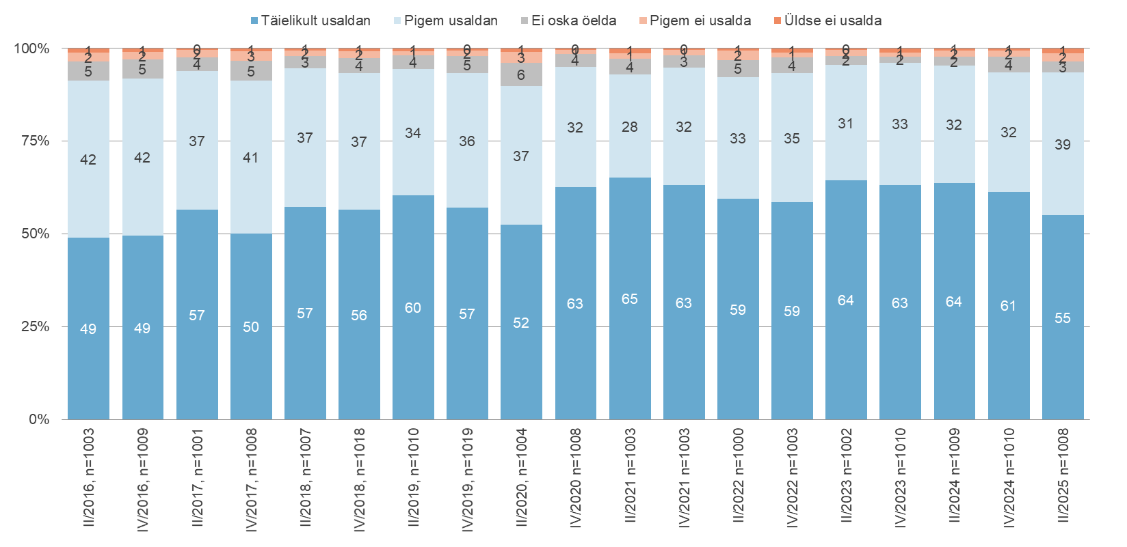
Häirekeskuse usaldusväärsus
Muutus ajas, %

Slide 13
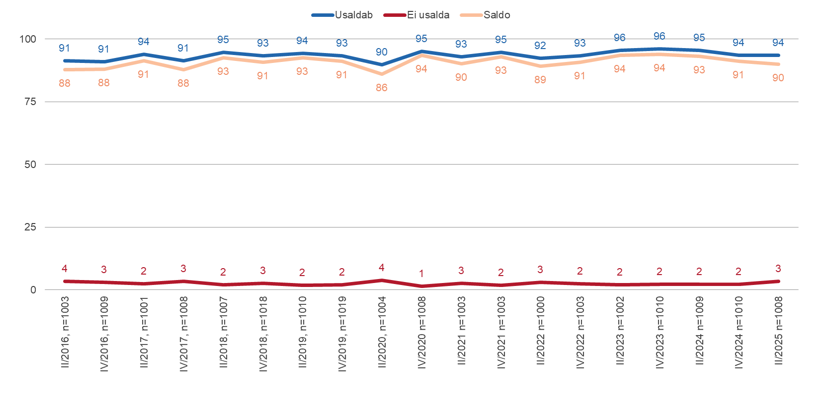
Häirekeskuse usaldusväärsus
Muutus ajas, %

Slide 14
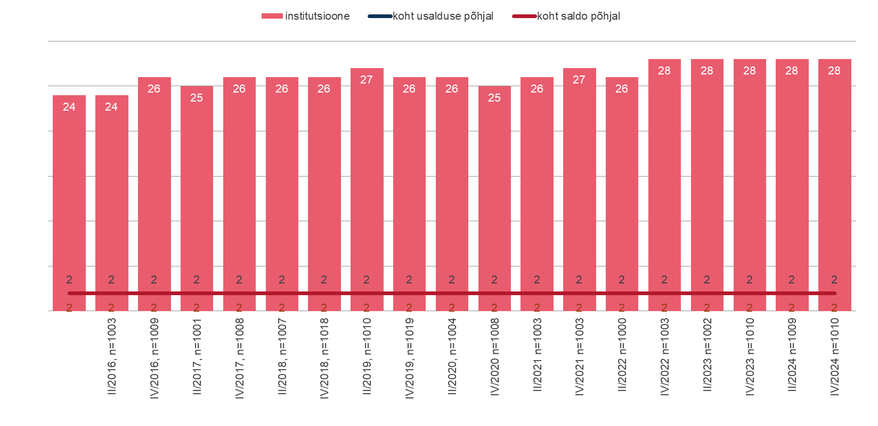
Häirekeskuse usaldusväärsus
Koha muutus ajas, %

Slide 15
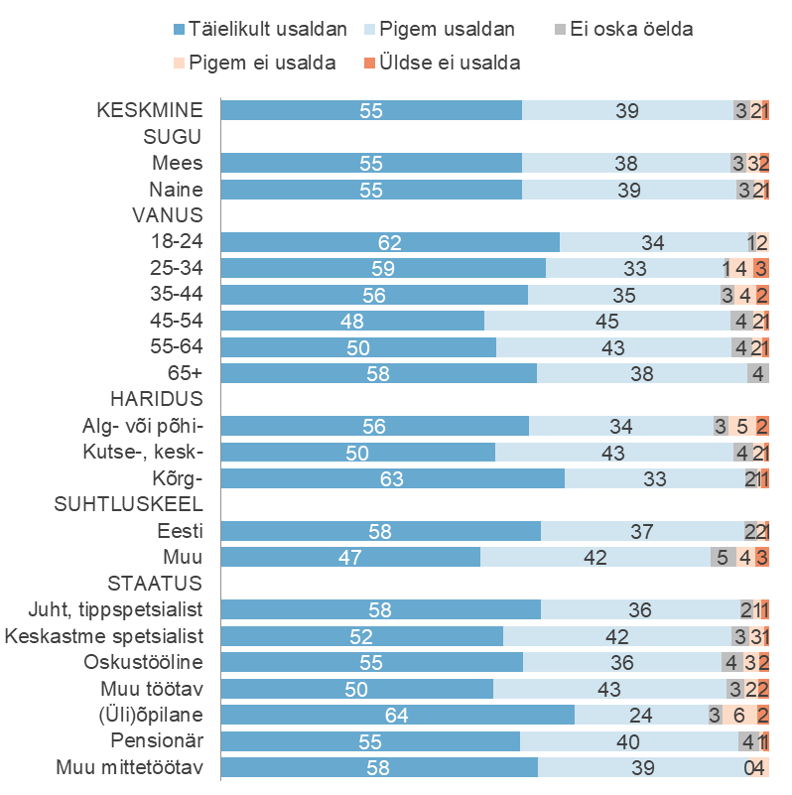
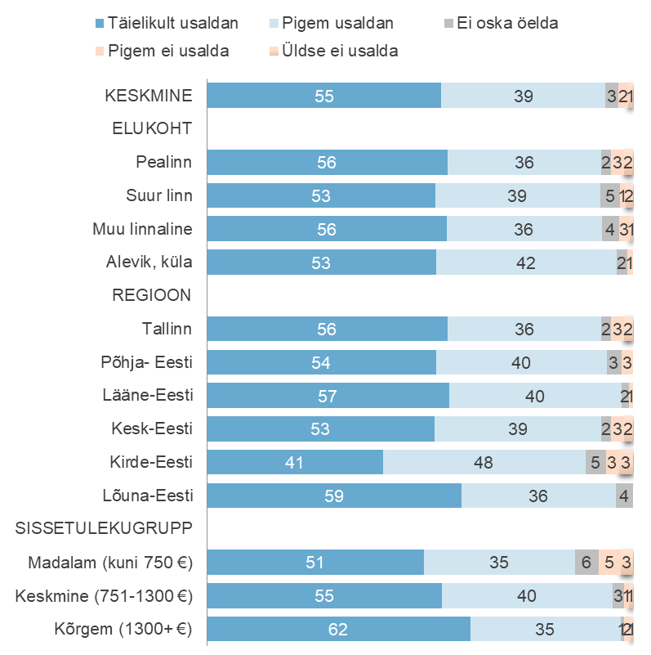
Häirekeskuse usaldusväärsus
Erinevate taustaandmete lõikes, %

Slide 16
Politsei- ja Piirivalveameti usaldusväärsus
Kokkuvõte
Politsei- ja Piirivalveameti usaldusnäitajad on järgmised:
  usaldusväärseks pidajaid keskmiselt 84%, sh täiesti usaldusväärseks pidajaid 34%;
  usaldusväärseks pidajate osakaal on võrreldes eelmise poolaastaga muutunud -1,0% ja eelmise aasta sama perioodiga -2,9% (ei ole statistiliselt olulised muutused);
  usaldusväärsuse põhjal 28 institutsiooni seas 3. kohal, samal kohal alates 2005. aasta II kvartalist;
  ebausaldusväärseks pidajaid 13%, sh üldse ei usalda 3%;
  ebausaldusväärseks pidajate osakaal on võrreldes eelmise poolaastaga kasvanud 1,9%, võrreldes eelmise aasta Ii kvartaliga 2,6% (statistiliselt ebaolulised muutused);
  usaldussaldo (usaldajate ja mitteusaldajate vahe) 71%;
  ka usaldussaldo põhjal 28 institutsiooni seas 3. kohal, mis on olnud sama alates 2014. aastast.
Politsei- ja Piirivalveameti usaldajaid on keskmisest veidi enam:
  naiste,
  üle 64aastaste,
  kõrgharidusega,
  põhiliselt eesti keeles suhtlevate,
  (üli)õpilaste, pensionäride,
  maapiirkondade ja Põhja-, Lääne- ja Lõuna-Eesti elanike,
  kõrgemasse sissetulekugruppi kuulujate seas (neto üle 1300 euro pereliikme kohta kuus).
Politsei- ja Piirivalveameti mitteusaldajaid on keskmisest veidi enam meeste, 18-44aastaste, alg- või põhiharidusega, mitte-eestlaste, keskastme spetsialistide, reatöötajate, mittetöötavate, Kirde-Eesti ja madala sissetulekuga elanike seas.
Vastust ei osatud keskmisest sagedamini anda mitte-eestlaste ja Kirde-Eesti elanike seas.

Slide 17
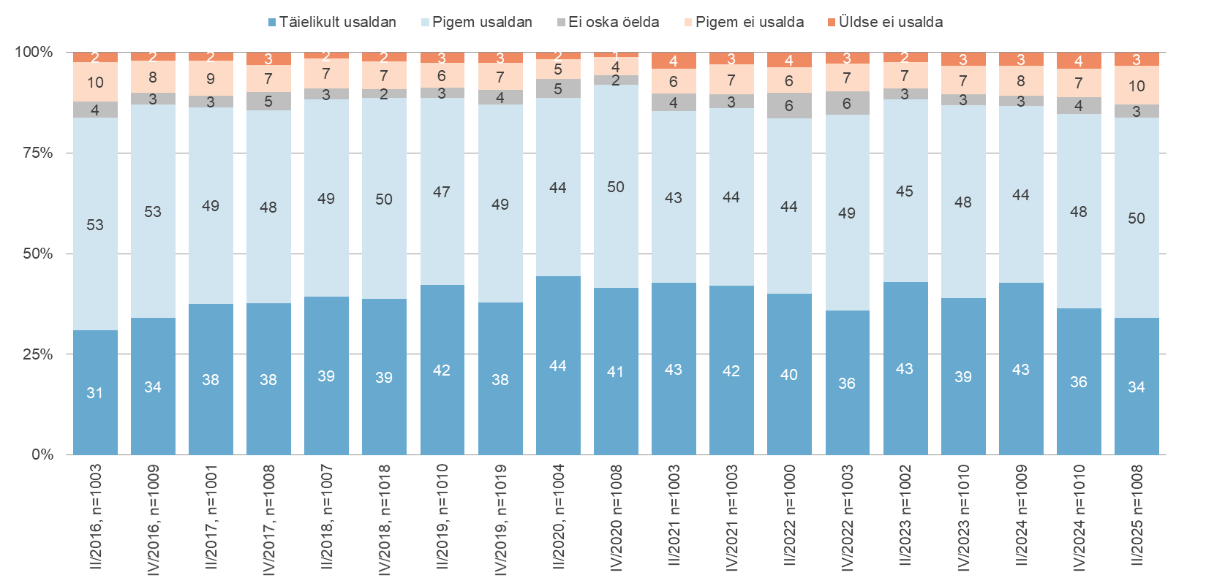
Politsei- ja Piirivalveameti usaldusväärsus
Muutus ajas, %

Slide 18
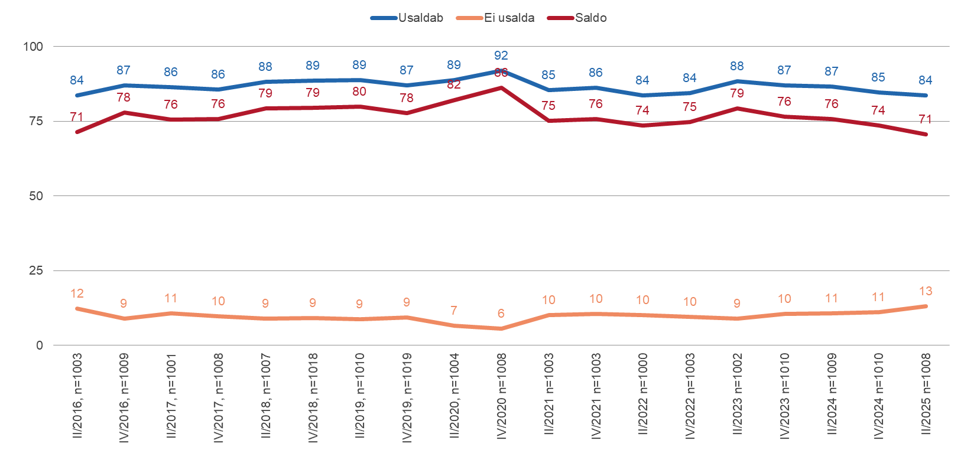
Politsei- ja Piirivalveameti usaldusväärsus
Muutus ajas, %

Slide 19
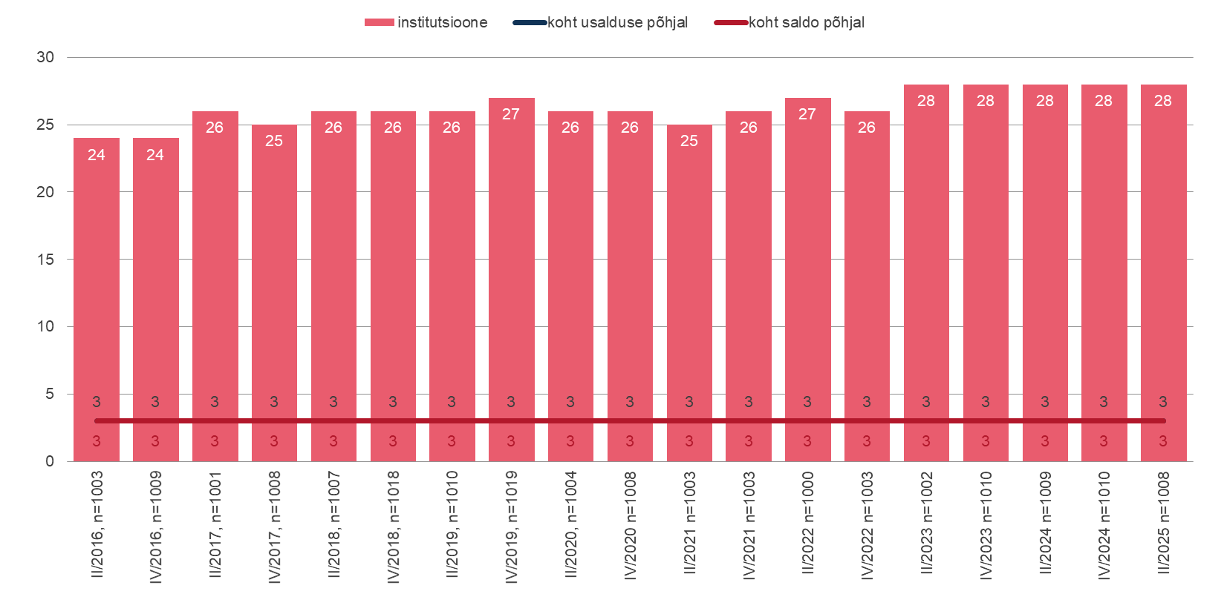
Politsei- ja Piirivalveameti usaldusväärsus
Koha muutus ajas, %

Slide 20
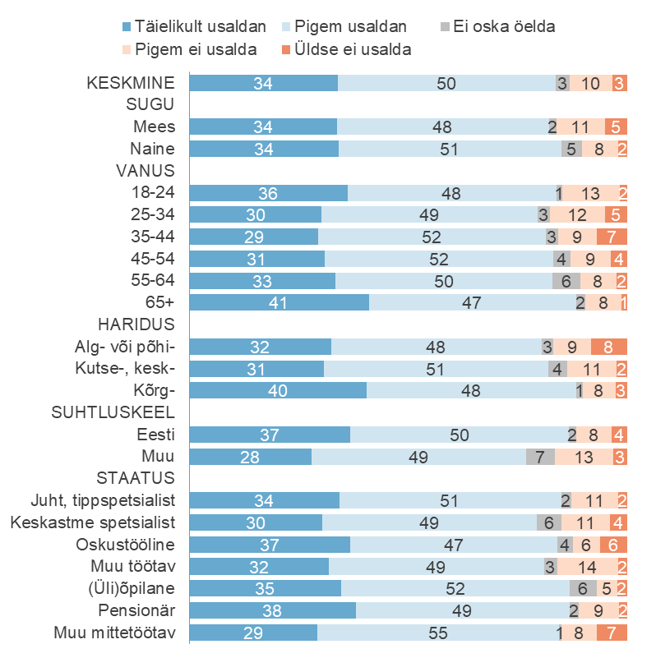
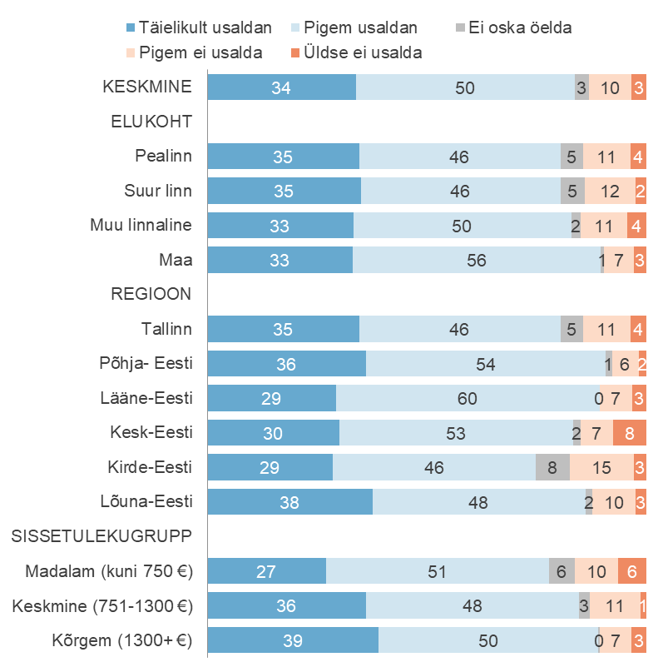
Politsei- ja Piirivalveameti usaldusväärsus
Erinevate taustaandmete lõikes, %

